Slide 1
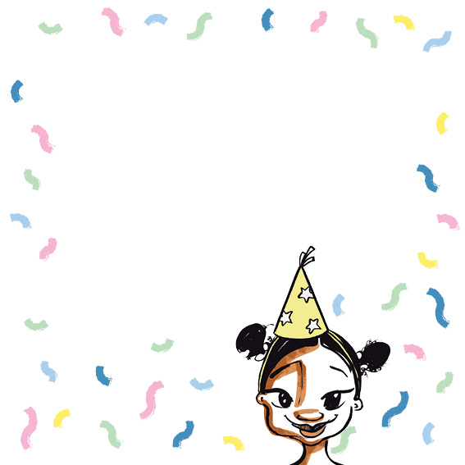
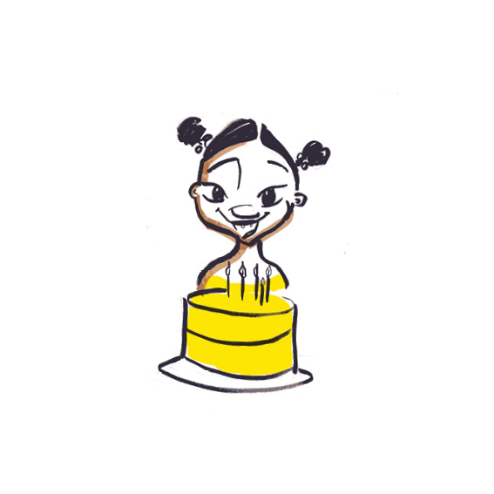
米娜的生日礼服
Ndidi Chiazor-Enenmor · Lauren Mitchell · Nicci Nathanson

Slide 2
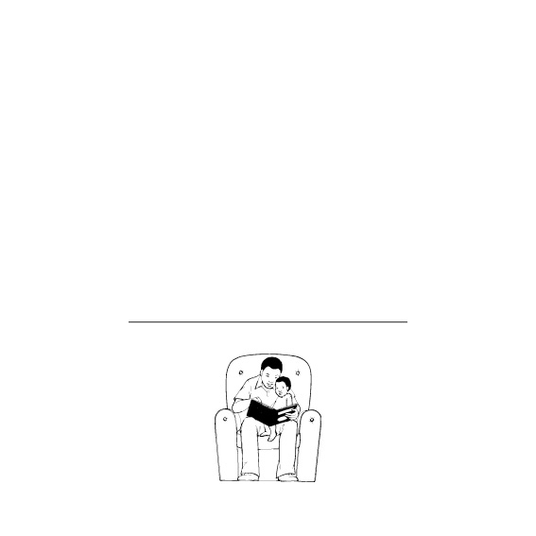
米娜的生日礼服
这本书属于

Slide 3
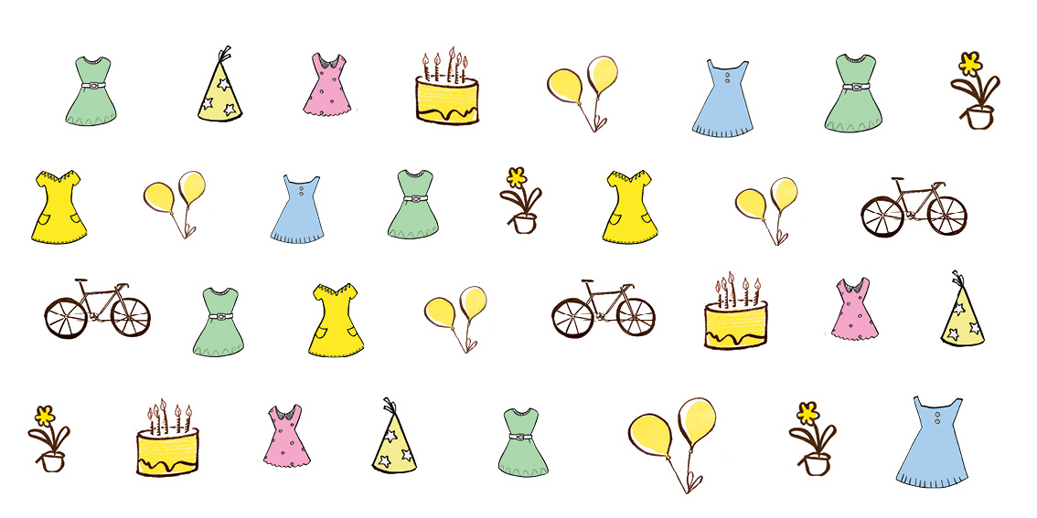

Slide 4

米娜的生日礼服

Slide 5
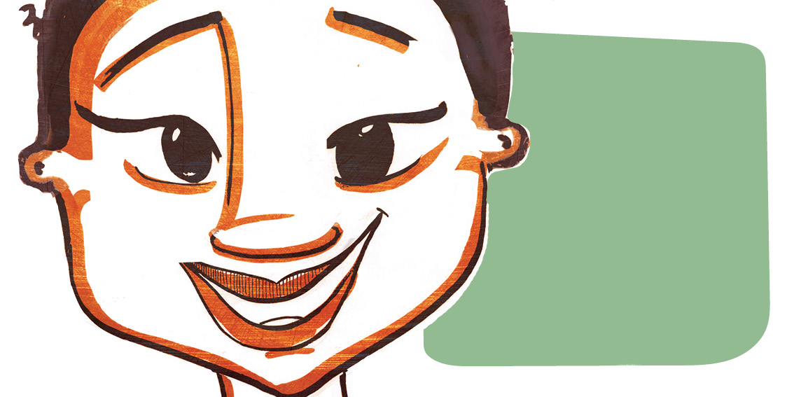
明天是米娜的生日。
她要在院子里举办生日派对。

Slide 6
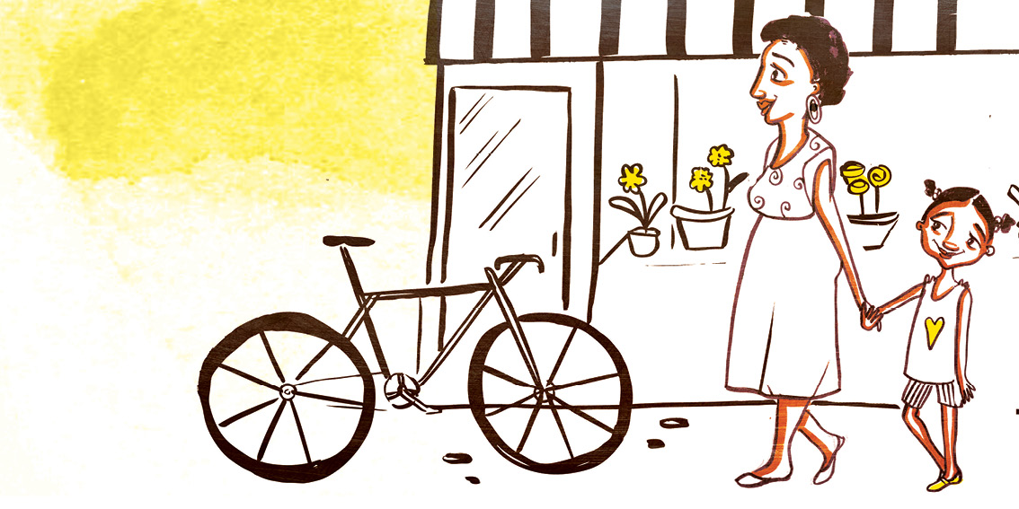
米娜和妈妈去商场买生日礼服。

Slide 7
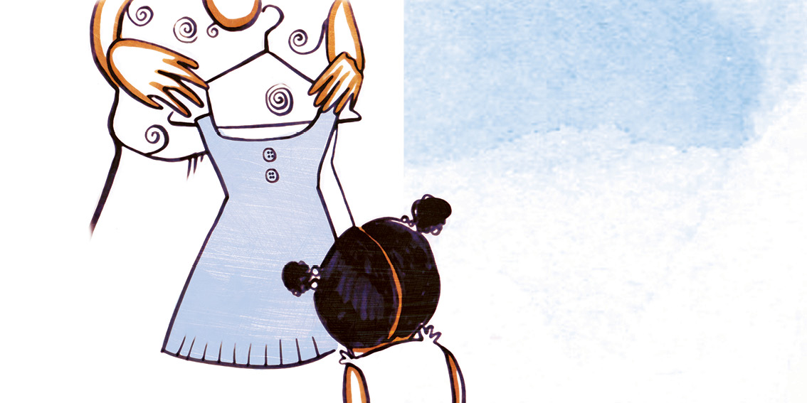
“我想要一条蓝裙子。”
妈妈找了一条漂亮的蓝裙子。

Slide 8

米娜摇了摇脑袋。
“我不想要蓝裙子了。”

Slide 9
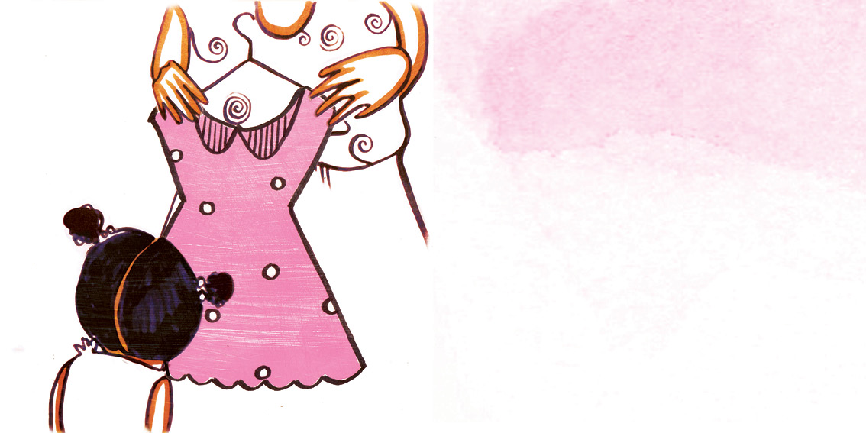
“我想要一条粉裙子。”
妈妈给她看一条漂亮的粉裙子。

Slide 10

米娜交叉双臂。
“我不想要粉裙子了。”

Slide 11
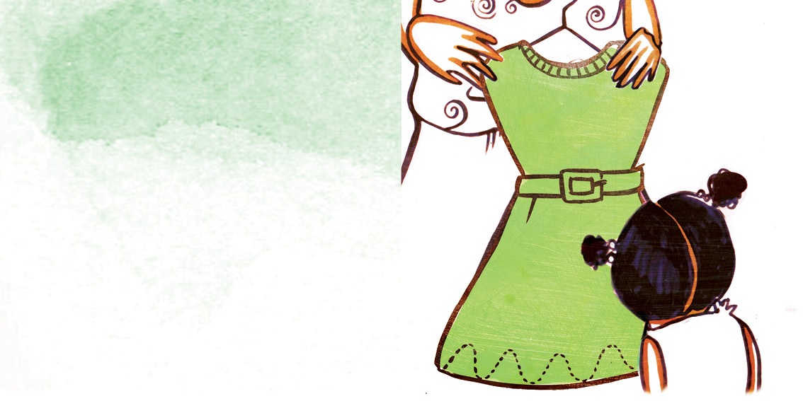
“我想要一条绿裙子。”
妈妈拿起一条漂亮的绿裙子。

Slide 12

米娜皱起眉头。
“我不想要绿裙子了。”

Slide 13

妈妈说：“你不要蓝裙子，不要粉裙子，也不要绿裙子。”

Slide 14
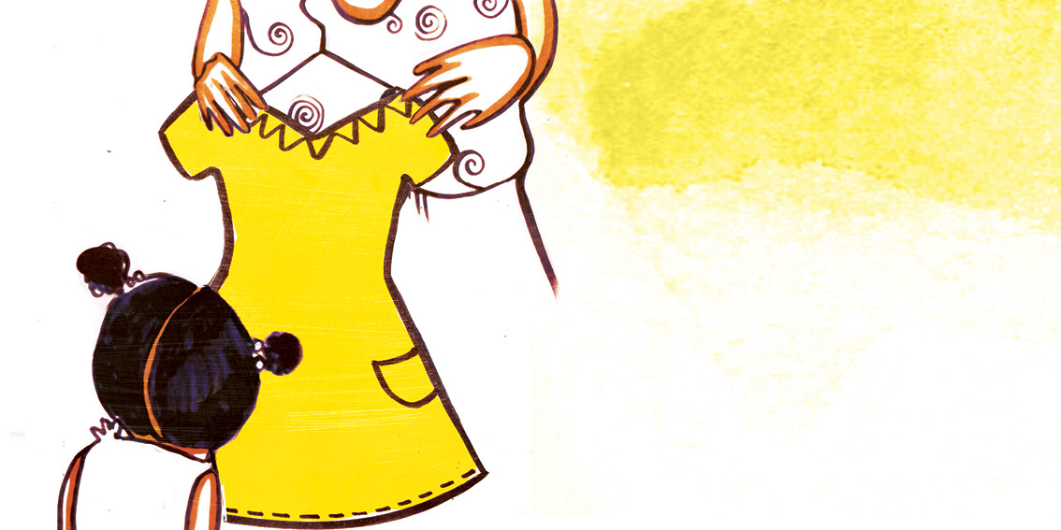
“这条怎么样？”

Slide 15

米娜说：
“好耶！我喜欢黄色，我想要这条黄裙子。”

Slide 16
